Slide 1
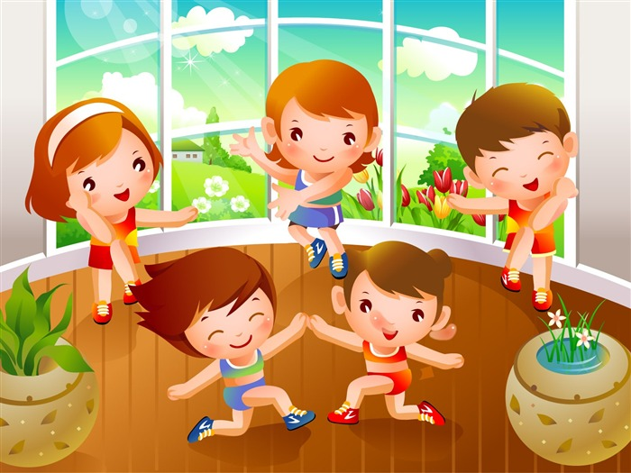
Ритмопластика как средство физического развития детей дошкольного возраста.
Подготовила:
музыкальный руководитель
ГБДОУ детского сада №24 Кировского района
Санкт-Петербурга
Девяткова Е.Е.

Slide 2
В последнее время в дошкольных учреждениях вcё чаще стали применять нетрадиционные средства физического воспитания детей: упражнения ритмической гимнастики, игрового стретчинга, танцев и другие.
Наиболее популярной является ритмическая гимнастика, истоки которой берут начало в глубокой древности – античной Греции и Древней Индии.

Slide 3
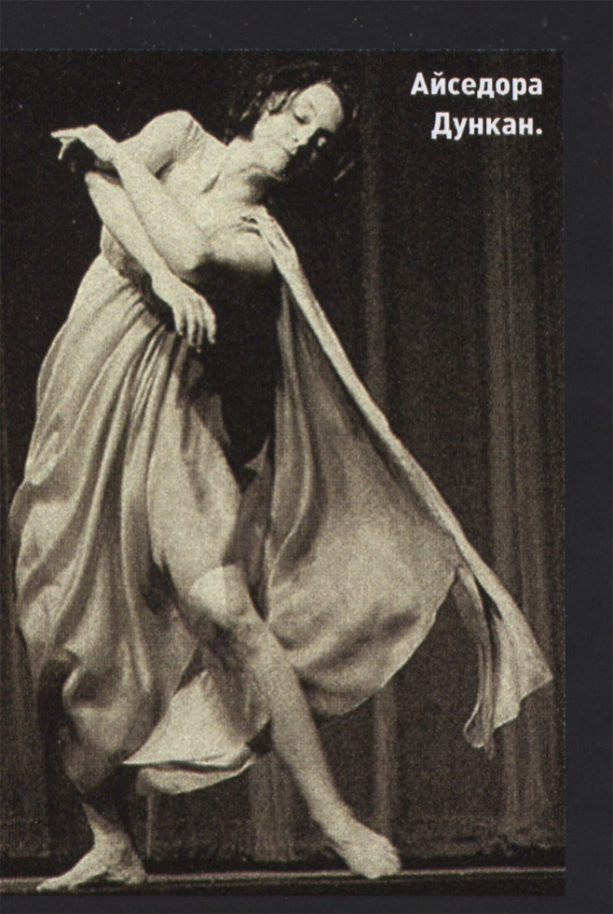
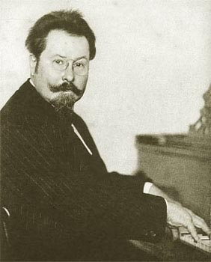
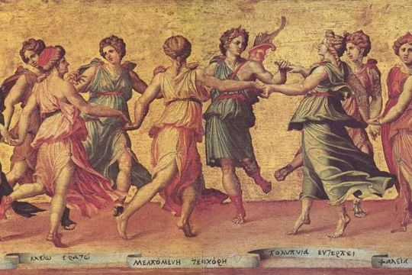
Искусство пластических движений уходит корнями в эпоху Древней Греции. Современный ритмический танец является результатом взаимодействия ритмического танца, порожденного системой Э. Жака-Далькроза и пластического танца А. Дункан.

Slide 4
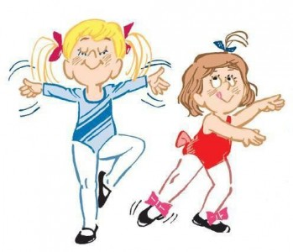
Ученые доказали, что ритмичность активизирует деятельность мозга.
Поэтому появились методики, эффективно
использующие это свойство.
Ритмопластика - это сочетание лечебной физкультуры и хореографии.

Slide 5
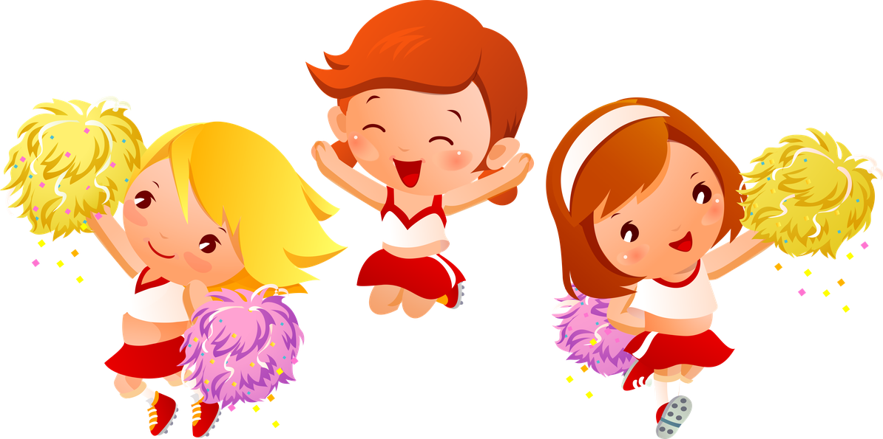
Ритмопластика направлена на психологическое раскрепощение ребенка через освоение своего собственного тела как выразительного инструмента.

Slide 6
Ребёнок учится выражать мысли и эмоции движениями, которые затрудняется передать словами.
Ритмопластика дает бесценный опыт, который закладывает надежную основу последующего всестороннего развития.

Slide 7
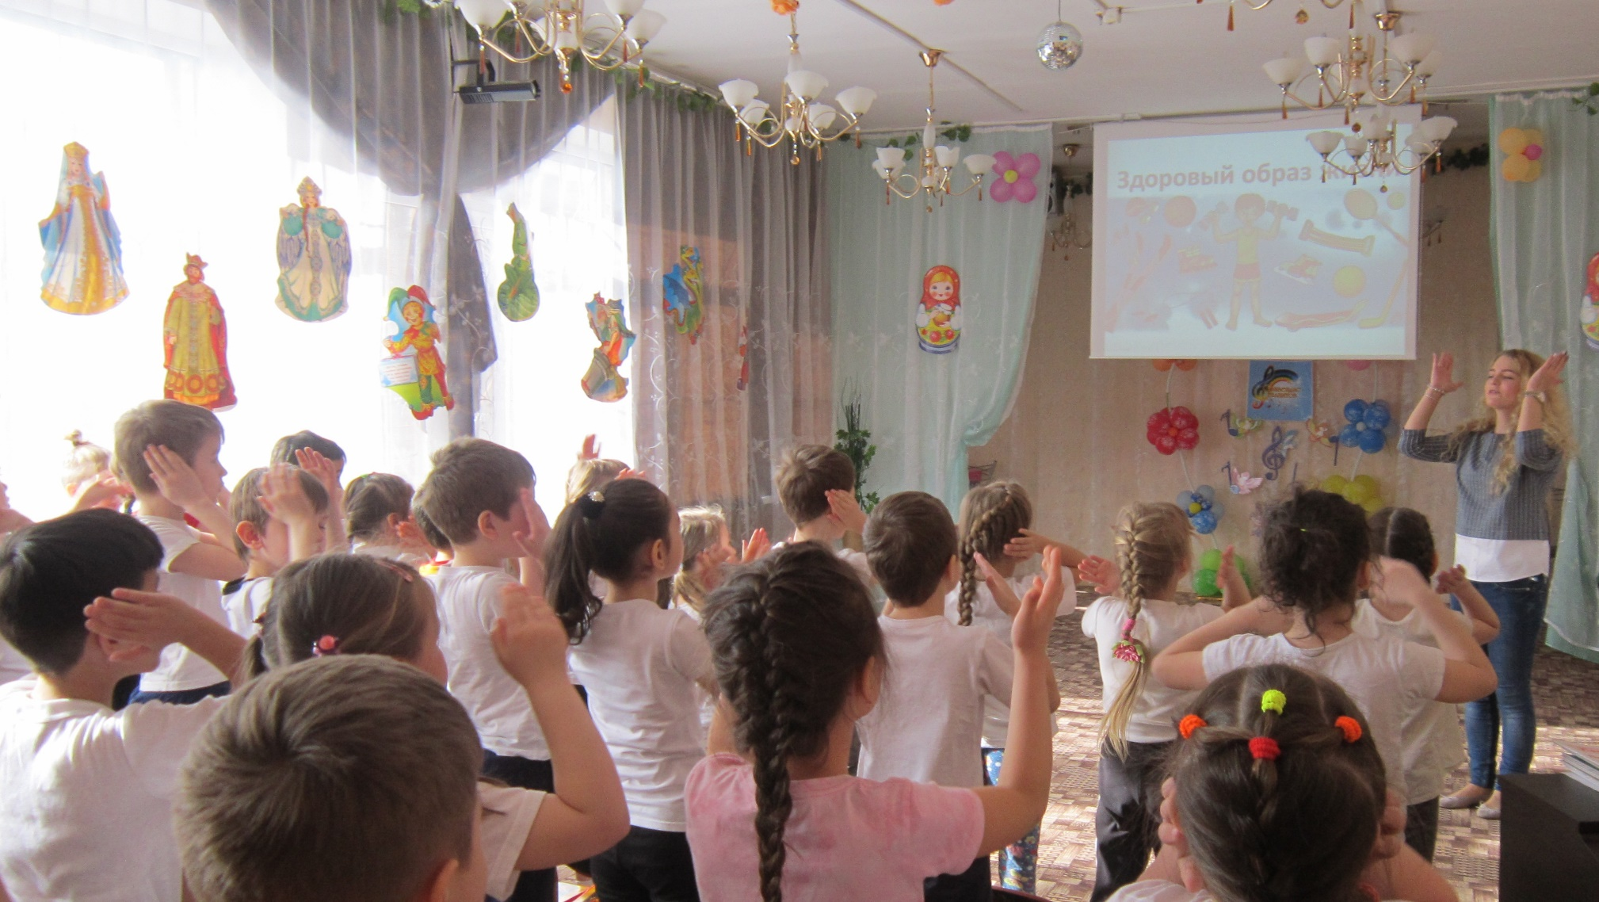
Актуальность и перспективность опыта:
В настоящее время ритмическая гимнастика — одна из самых популярных форм занятий массовой физической культурой.

Slide 8
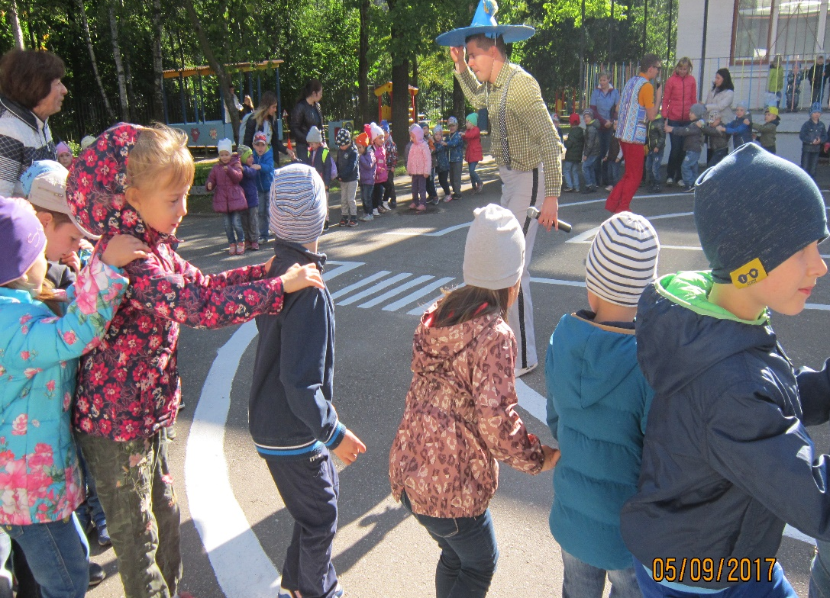
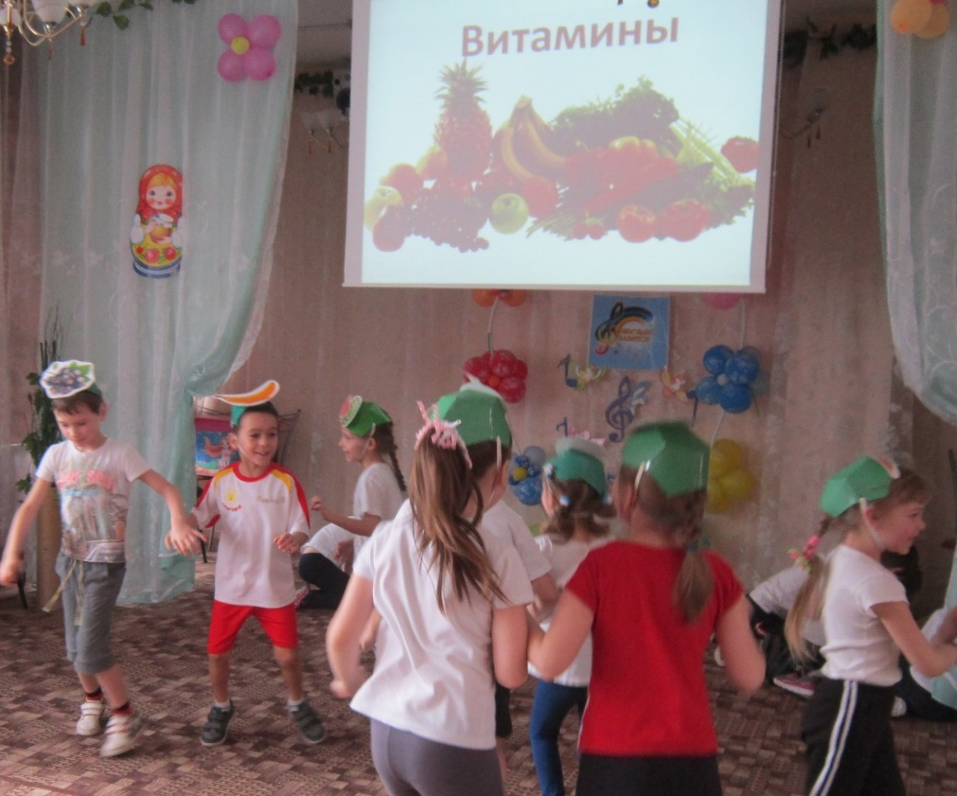
Ритмопластика дает ребенку возможность выплеснуть накопившуюся энергию, заложить фундамент физического и психического здоровья.

Slide 9
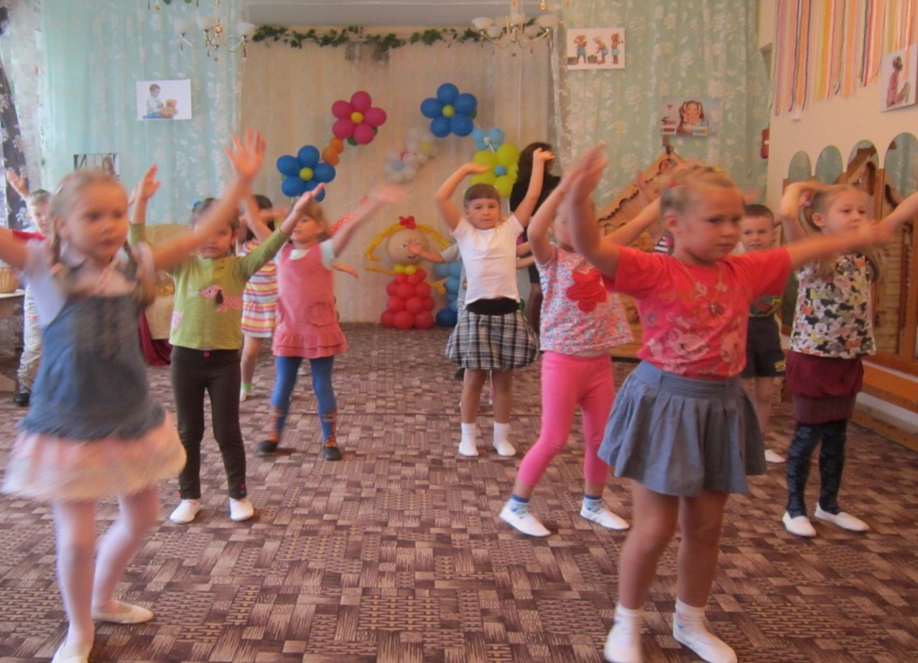
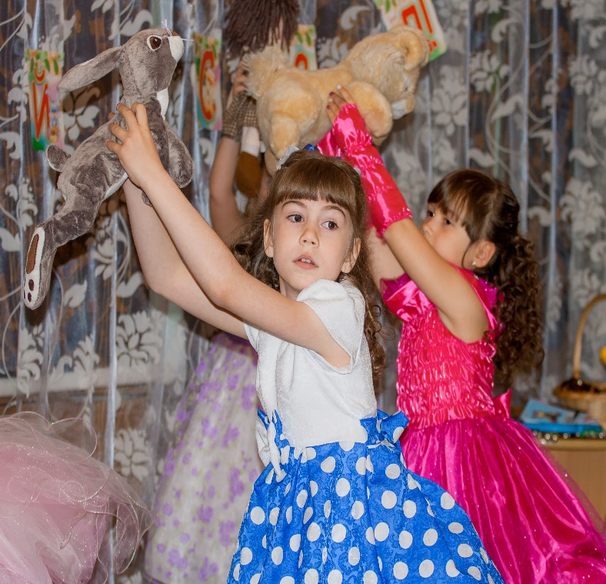
Ритмопластика способствует быстрому переходу
организма от сна к бодрствованию, настраивает центральную нервную систему на рабочий ритм, подготавливает организм к предстоящей активной деятельности.

Slide 10
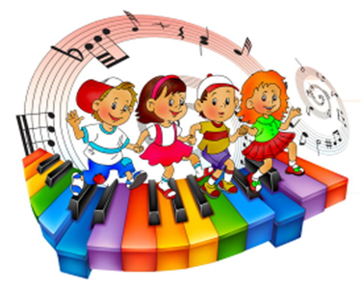
Ритмопластика помогает усвоить основные музыкально-теоретические понятия, развивает музыкальный слух, моторику, координацию движений, память, чувство ритма, активизирует восприятие музыки.

Slide 11
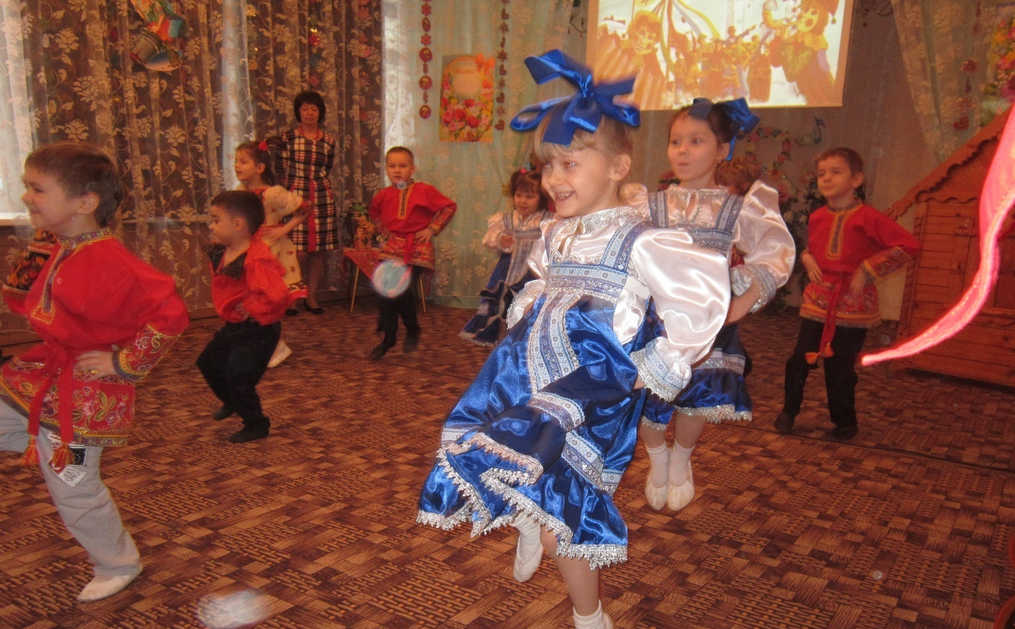
В процессе освоения ритмического рисунка, воспитывается
способность восприятия музыкальных образов и умение выразительно двигаться в соответствии с заданным или придуманным образом. Это способствует развитию творческих способностей детей.

Slide 12
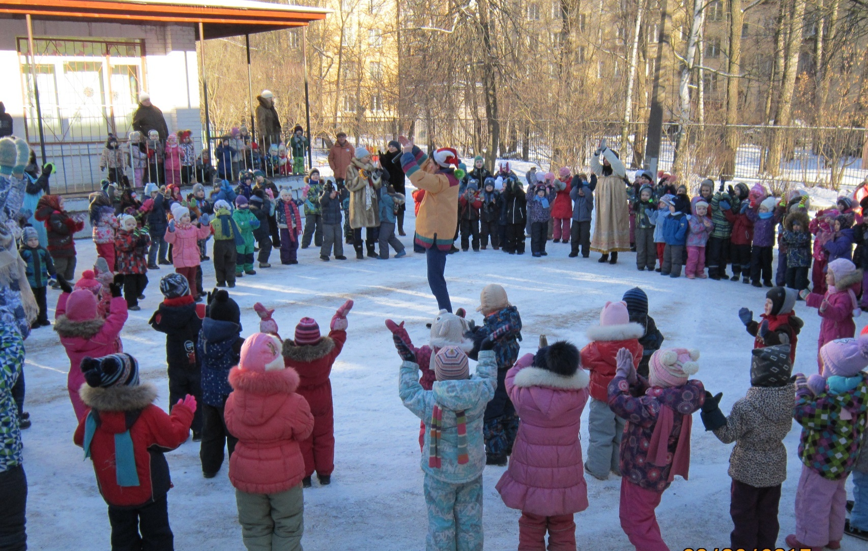
В дошкольном образовательном учреждении ритмопластика – один из самых доступных видов искусства для детей.

Slide 13
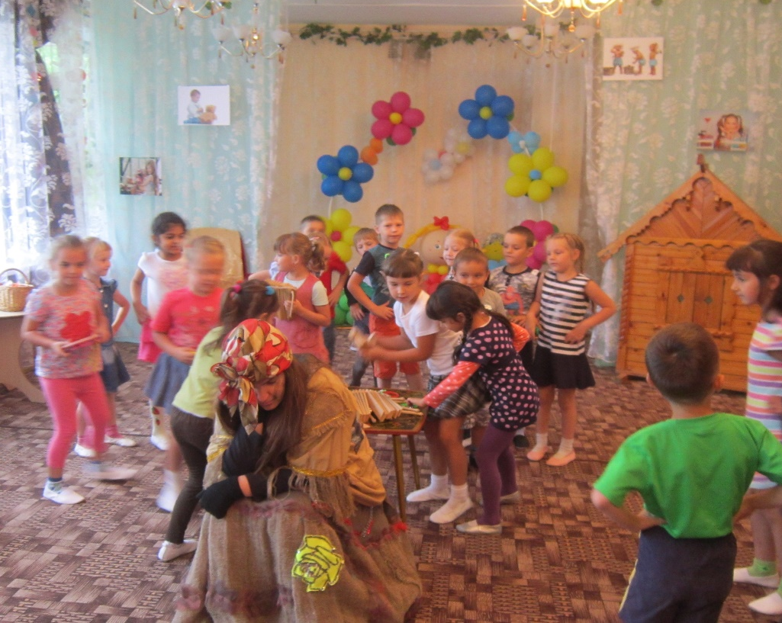
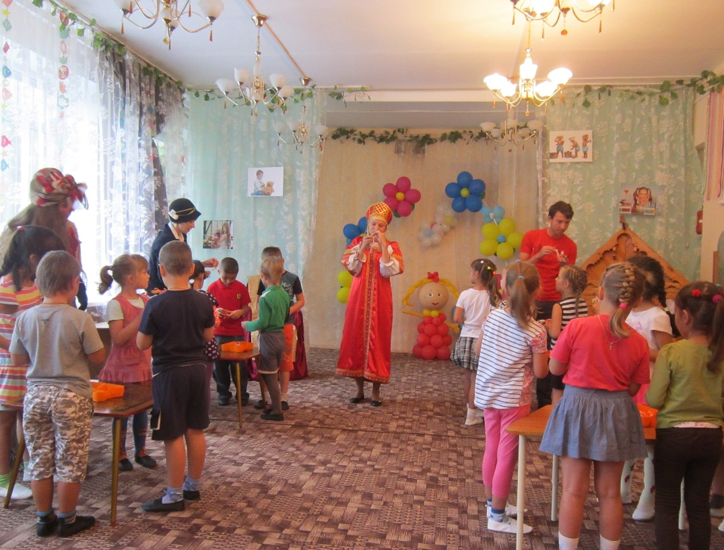
Ритмопластика тесно связана с другими видами деятельности.
Прослеживается интеграция всех образовательных областей.

Slide 14
Существует несколько программ по танцевально-ритмической гимнастике. К ритмической пластике для детей относится программа «Ритмическая мозаика» А.И. Бурениной. «Музыка с мамой» разработанная Сергеем и Екатериной Железновыми. Оздоровительно-развивающая программа «Са-фи-дансе» Фирилевой Ж.Е., Сайкиной Е.Г. по танцевально-игровой гимнастике направлена на всестороннее, гармоничное развитие детей дошкольного возраста/ «Танцевальная ритмика для детей» Т. Суворовой. Данная программа включает репертуар для занятий музыкально- ритмическими движениями с детьми дошкольного возраста. Предлагаемый репертуар отличается доступностью для исполнения детьми и яркостью игрового образа.

Slide 15
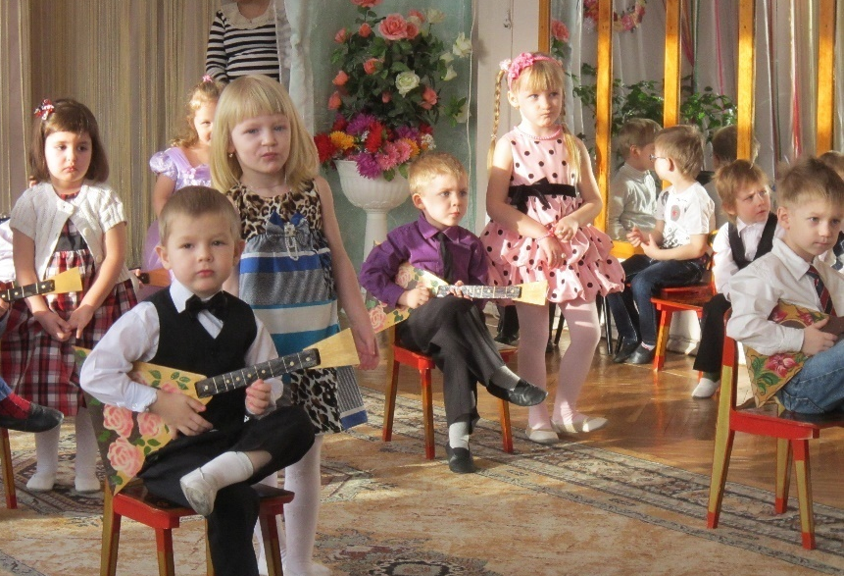
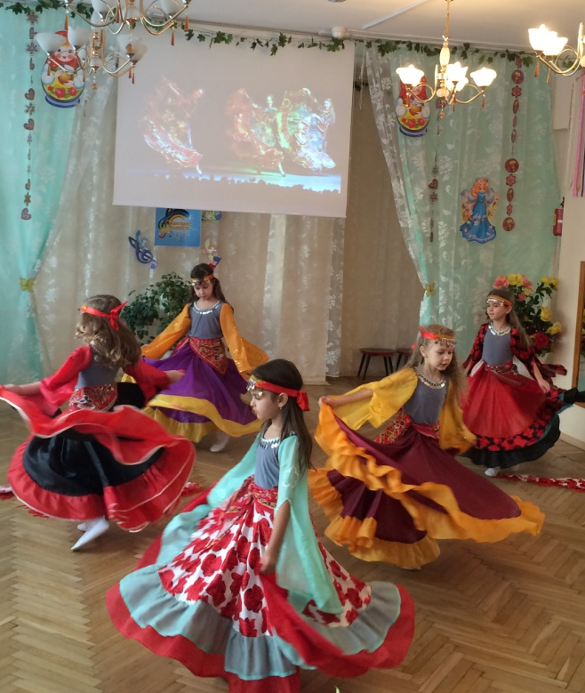
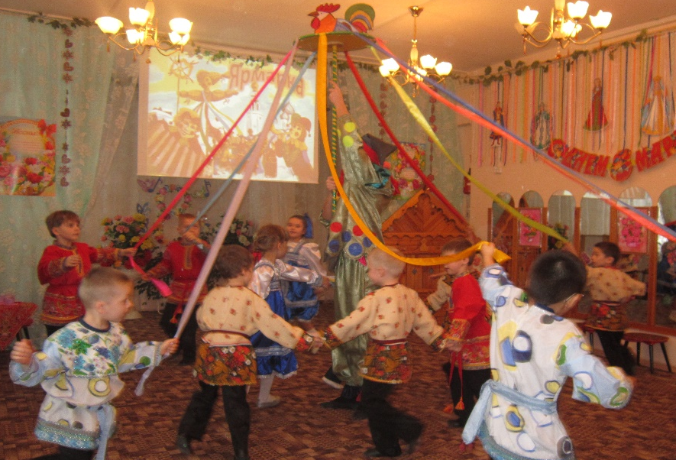
В нашем дошкольном учреждении ритмопластика используется на муз занятиях, досугах, хореографии.

Slide 16
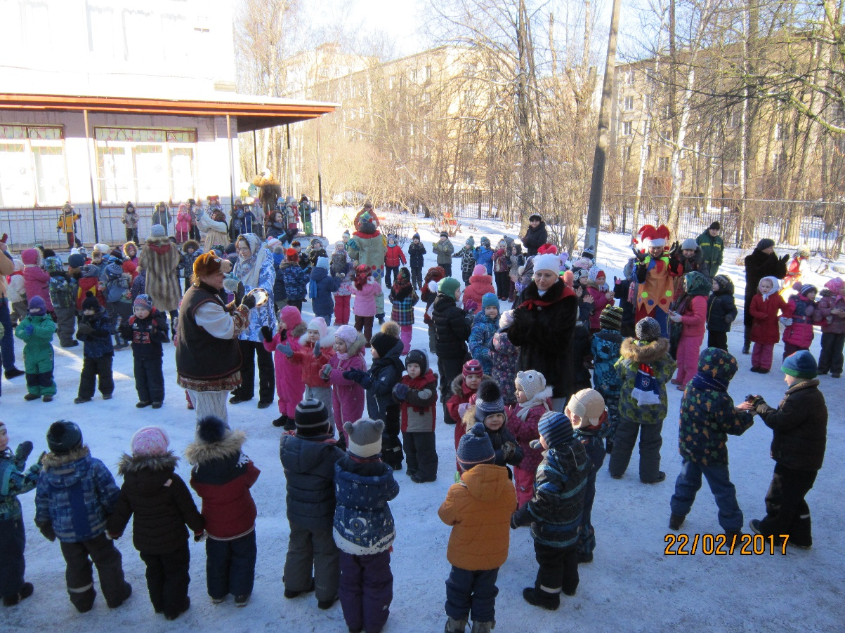
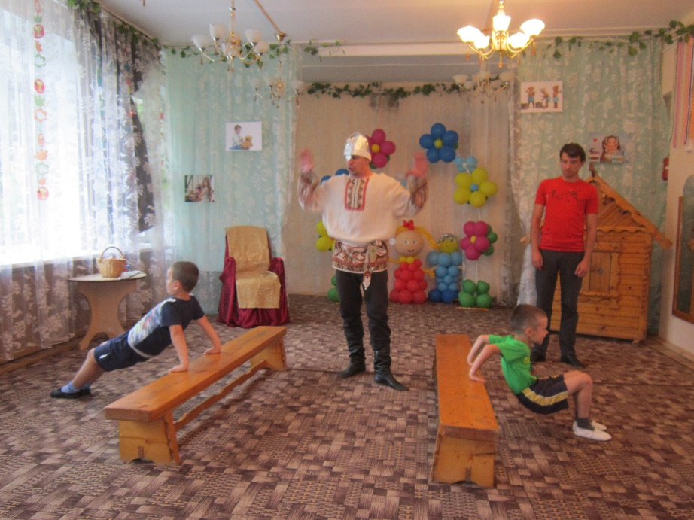
В нашем дошкольном учреждении ритмопластика используется на муз занятиях, досугах, хореографии.

Slide 17
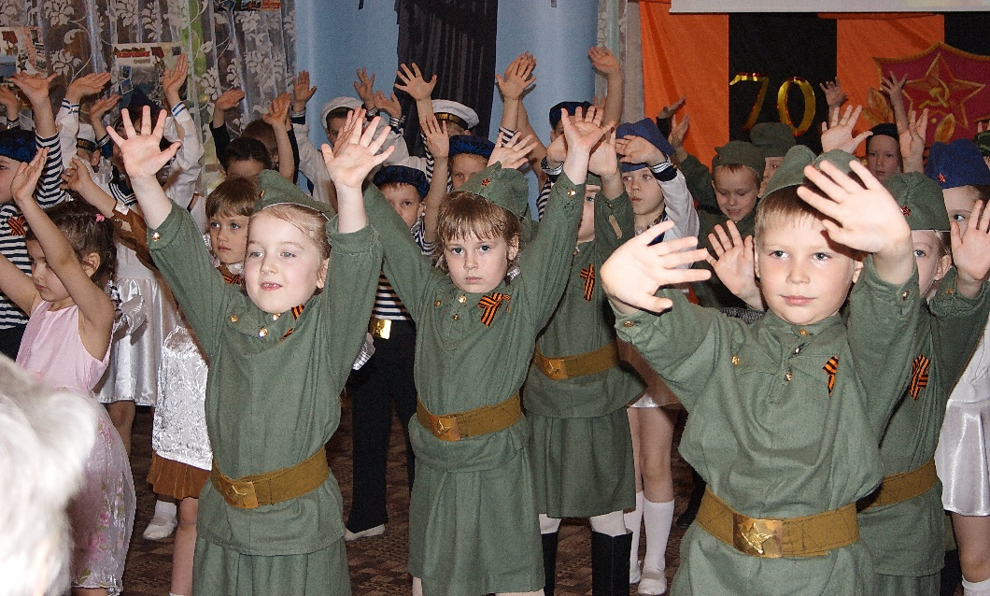
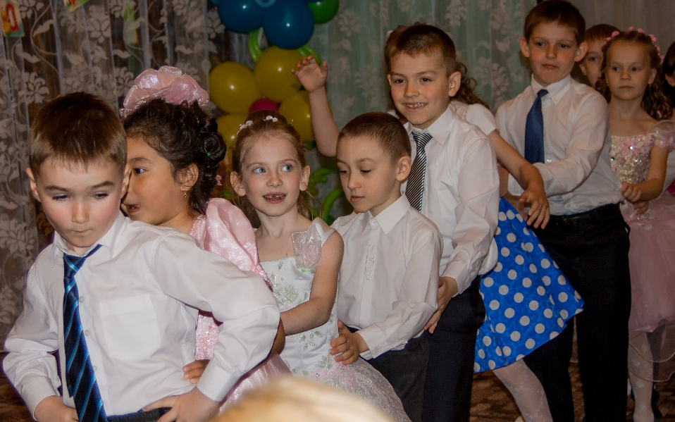
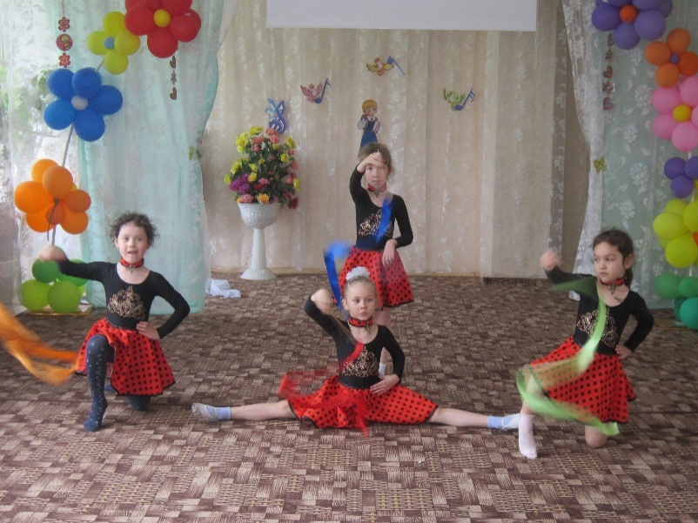
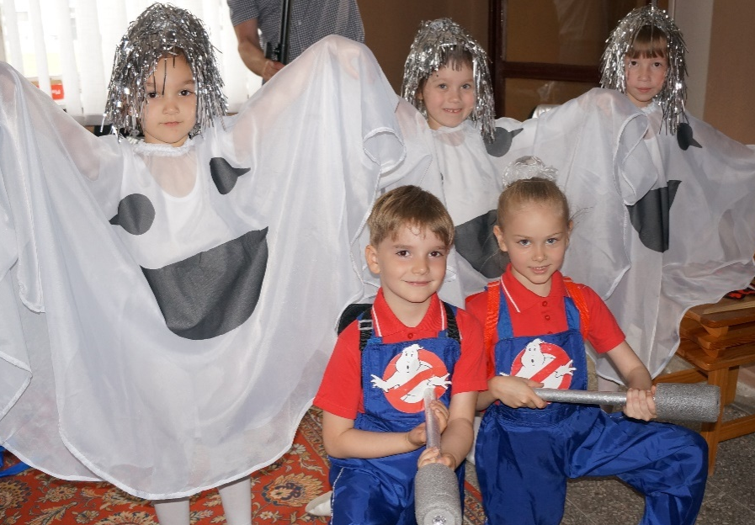
В нашем дошкольном учреждении ритмопластика используется на муз занятиях, досугах, хореографии.

Slide 18
Также ритмопластика используется в работе с детьми в виде: - утренней гимнастики под музыку, - гимнастики пробуждения (бодрящая гимнастика) - физкультминуток, - физкультурных пауз, - в различных режимных моментах в течение дня.

Slide 19
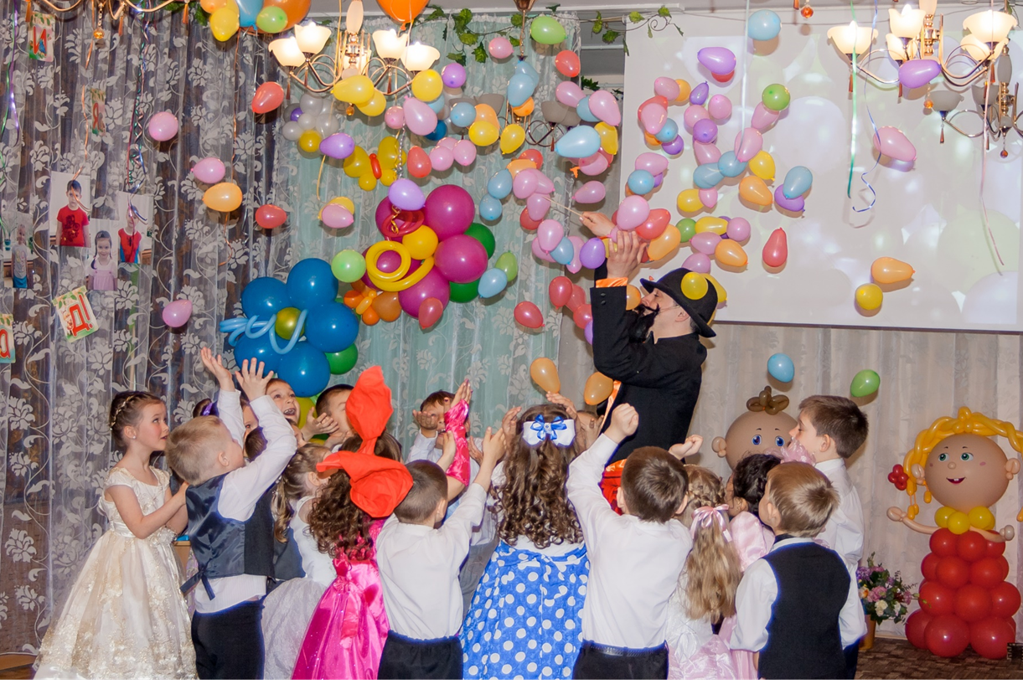
Ритмопластика во всех ее проявлениях идеально подходит для того, чтобы потратить избыток энергии.
На сегодняшний день выполнение танцевальных упражнений детьми-дошкольниками является неотъемлемой частью их физического и умственного развития. Довольны будут не только дети, но и родители!

Slide 20
Выводы:
Методика занятий по ритмической гимнастике с элементами танцевальных упражнений оказывает более эффективное влияние на развитие координационных способностей детей
Применение танцевальных упражнений – это прекрасное средство разностороннего физического, умственного развития и эстетического воспитания ребенка, которое не только благоприятно воздействует на все системы организма (сердечнососудистую, дыхательную, выделительную и т. д.), но и снимает психическое напряжение, повышает умственную и физическую работоспособность, улучшает самочувствие. Танцевальные упражнения помогают ребёнку научиться владеть своим телом и координировать движения.
Ритмическая музыка, сопровождающая выполнение танцевальных упражнений, может способствовать настройке организма на определенный темп работы, повышает его работоспособность, отделяет наступление утомления, помогает бороться с влиянием однообразия, ускоряет протекание восстановительных процессов.

Slide 21
Литература:
Буренина А.И. Ритмическая мозаика. Программа по ритмической пластике для детей дошкольного и младшего школьного возраста. - СПб, 2000. - 220 с.
Ветлугина Н.А. Музыкальное развитие ребенка. - М.: Просвещение, 1967. – 203 с.
Зарецкая Н., Роот З., Танцы в детском саду. – М.: Айрис-пресс, 2006. – 112 с.
Ефименко Н.Н. Физкультурные сказки или как подарить детям радость движения, познания, постижения. – Харьков: Ранок. Веста. 2005 – 64 с.
Суворова Т.И. Танцуй, малыш!. – СПб.:Музыкальная палитра, 2006. – 44с.
Суворова Т.И. Танцевальная ритмика для детей 4. – СПб.: Музыкальная палитра, 2006. – 44 с.
Фирилева Ж.Е., Сайкина Е.Г. «Са-Фи-Дансе» - танцевально-игровая гимнастика для детей. – СПб.: Детство-пресс, 2006. -352 с.

Slide 22
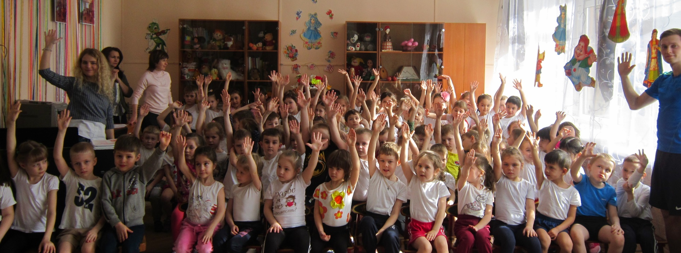
СПАСИБО
ЗА
ВНИМАНИЕ!

